Slide 1

TRƯỜNG TIỂU HỌC KIM SƠN
Chào mừng các thầy cô về dự giờ cùng lớp 5A

Slide 2


KHỞI ĐỘNG
ÂM THANH THÀNH PHỐ

Slide 3
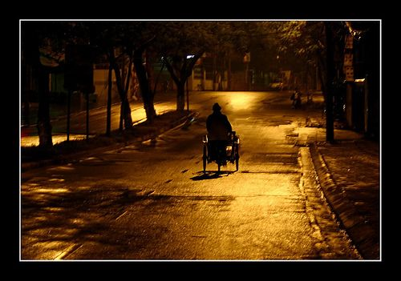

Slide 4
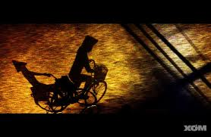

Slide 5
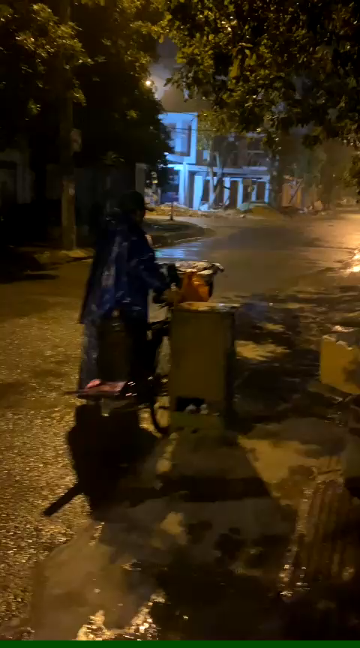

Slide 6
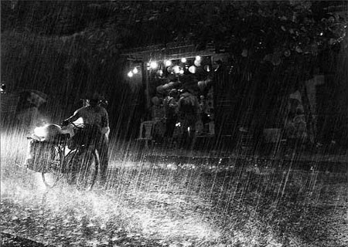
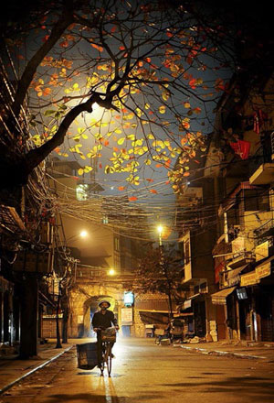
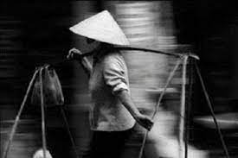
Tập đọc
Tiết 41.Tiếng rao đêm

Slide 7

Luyện đọc

Slide 8

BỐ CỤC
Em chia văn bản trên thành mấy phần?

Slide 9
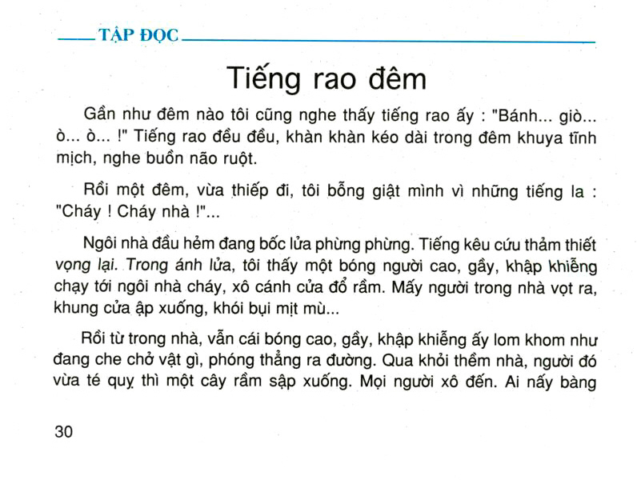
1
2
3

Slide 10
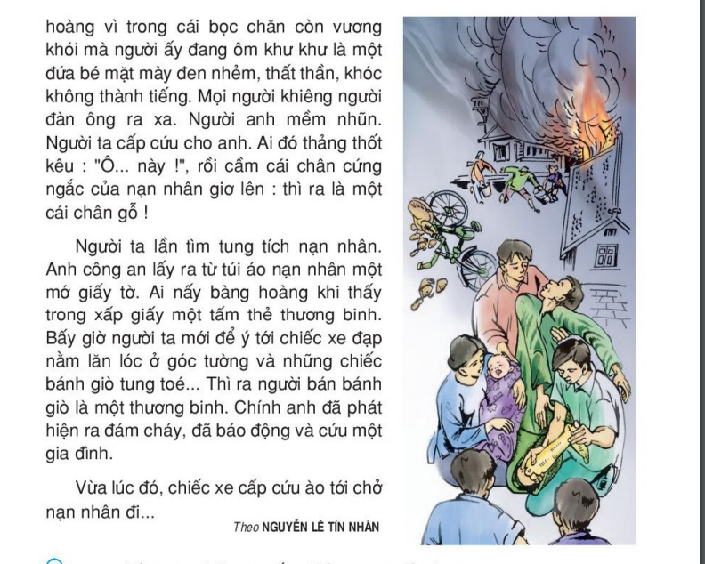
4

Slide 11

Từ ngữ khó đọc
01
02
03
tĩnh mịch
phừng phừng
khập khiễng
04
05
mềm nhũn
bàng hoàng
06
cứng ngắc

Slide 12

Giải nghĩa từ khó
10

Slide 13

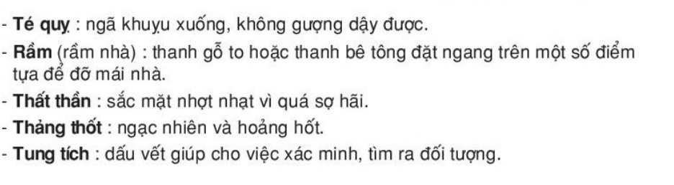

Slide 14
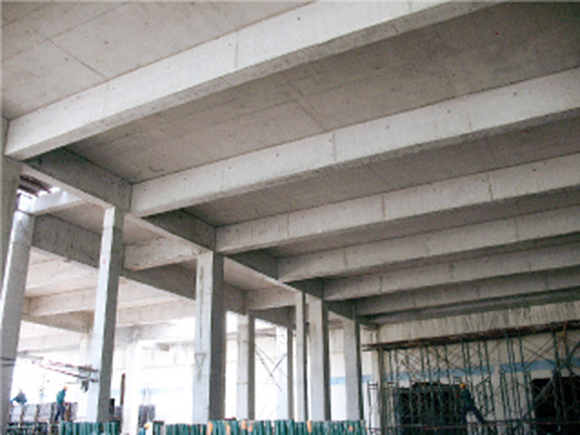
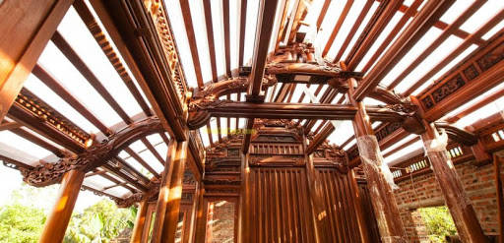
Rầm
(Rầm nhà) thanh gỗ to hoặc thanh bê tông đặt ngang trên một số điểm tựa để đỡ mái nhà.

Slide 15

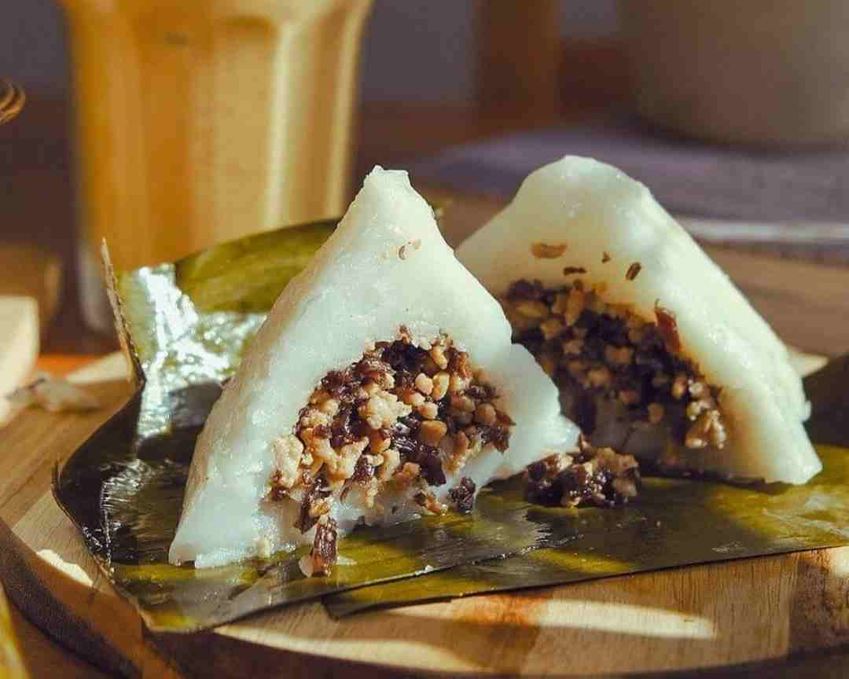
Bánh giò
Bánh giò là một loại bánh được làm bằng bột gạo tẻ, bột năng hòa với nước xương hầm, nhân làm từ thịt nạc vai có kèm mộc nhĩ, hành tím và nhiều gia vị khác. Bánh giò có hình dài nhô cao như hình bàn tay úp khum khum với các ngón tay sát nhau, bánh được gói bằng lá chuối

Slide 16
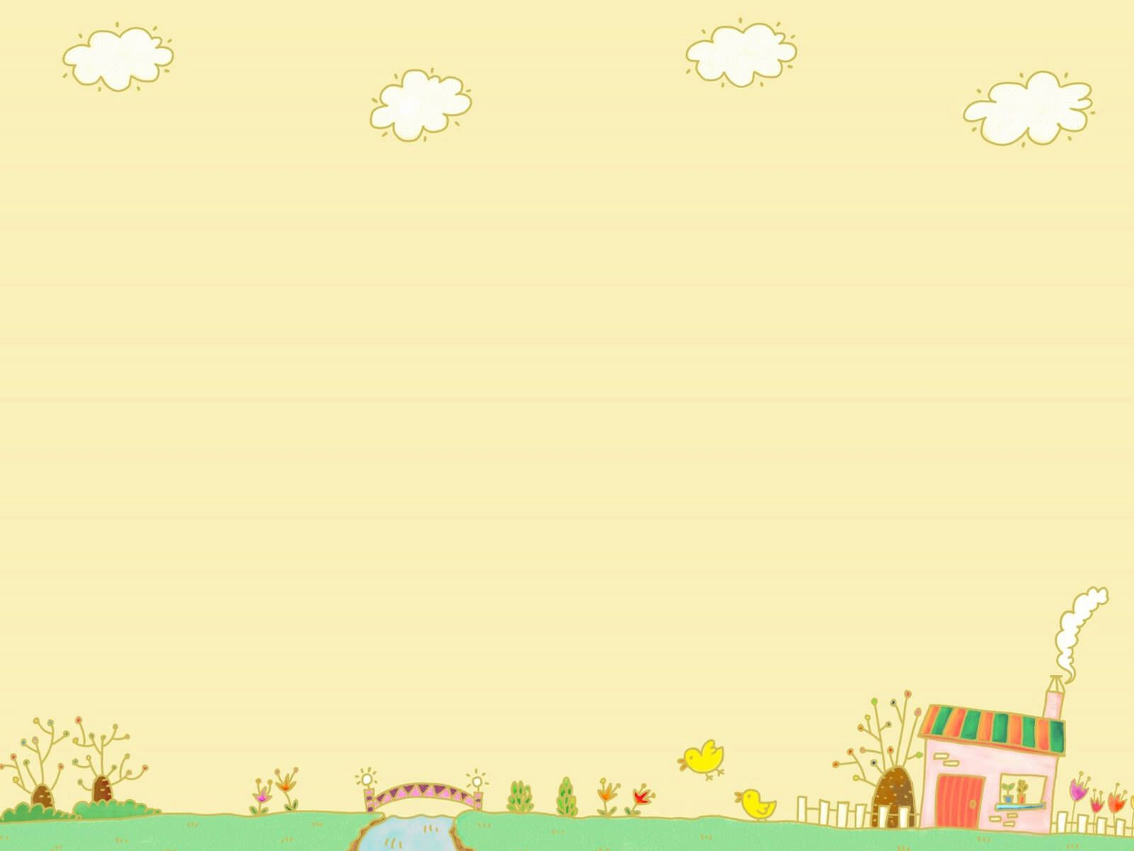

Luyện đọc nhóm 3

Slide 17
TÌM HIỂU BÀI

Slide 18

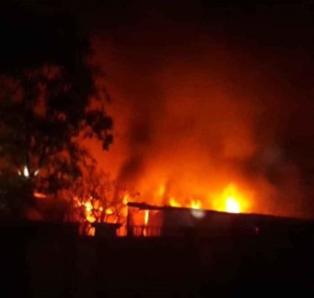
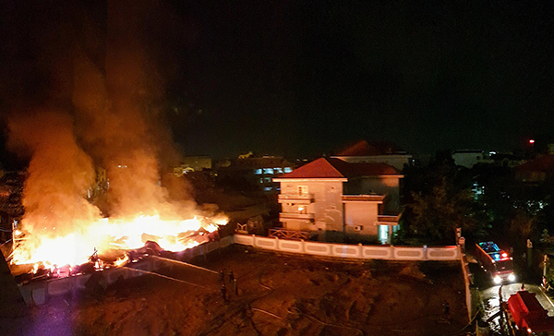
Đám cháy xảy ra lúc nào?
Xảy ra lúc nửa đêm

Slide 19

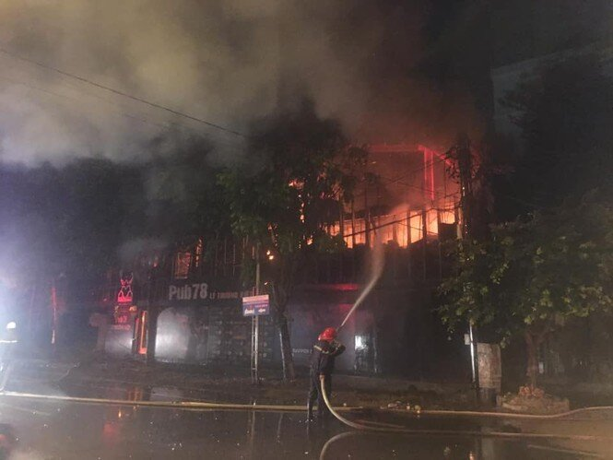
Đám cháy miêu tả như thế nào?
Ngôi nhà bốc lửa phừng phừng
Tiếng kêu cứu thảm thiết
Khung cửa ập xuống
Khói bụi mịt mù.

Slide 20
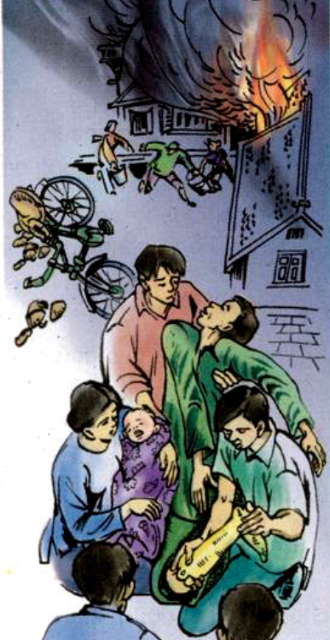
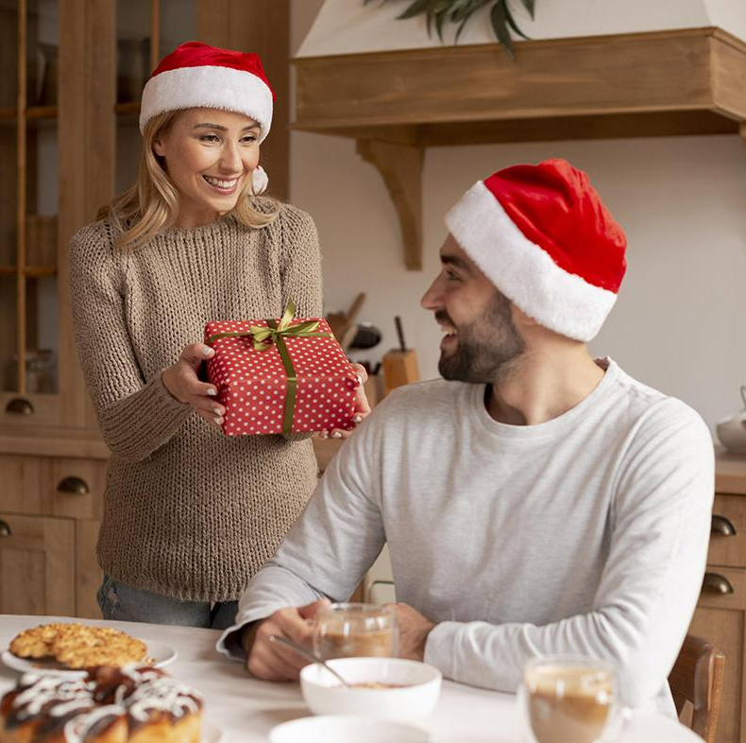
Người đã dũng cảm cứu em bé là ai?
Người bán bánh giò, là một thương binh nặng, chỉ còn một chân, khi rời quân ngũ.
Con người và hành động có gì đặc biệt?
Hành động cao đẹp dũng cảm dám xả thân, lao vào đám cháy cứu người.

Slide 21

Chi tiết nào gây bất ngờ cho người đọc?
Người đàn ông cứu em bé chính là người thương binh bán bánh giò.

Slide 22
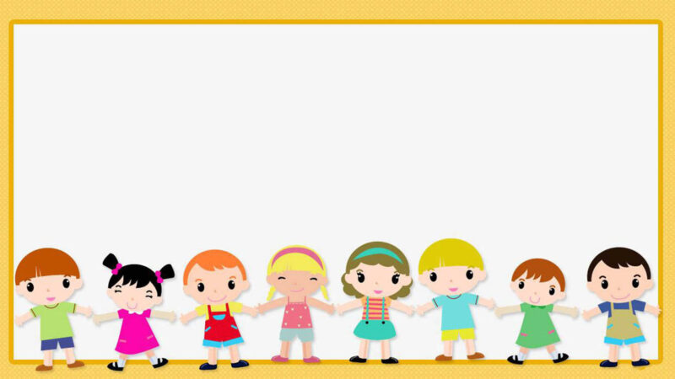
Nội dung
Ca ngợi hành động xả thân cao thượng của anh thương binh nghèo, dũng cảm xông vào đám cháy cứu một gia đình thoát nạn.

Slide 23
Luyện đọc diễn cảm

Slide 24
Giọng đọc
Giọng khi dồn dập, khi căng thẳng, khi bất ngờ.
Nhấn giọng những từ ngữ được in đỏ.

Slide 25
Rồi từ trong nhà, vẫn cái bóng cao, gầy, khập khiễng ấy lom khom như đang che chở vật gì, phóng thẳng ra đường. Qua khỏi thềm nhà, người đó vừa té quỵ thì một cây rầm sập xuống. Mọi người xô đến. Ai nấy bàng hoàng vì trong cái bọc chăn còn vương khói mà người ấy đang ôm khư khư là một đứa bé mặt mày đen nhẻm, thất thần, khóc không thành tiếng. Mọi người khiêng người đàn ông ra xa. Người anh mềm nhũn. Người ta cấp cứu cho anh. Ai đó thảng thốt kêu: “Ô....này”, rồi cầm cái chân cứng ngắc của nạn nhân giơ lên: thì ra là một cái chân gỗ!

Slide 26
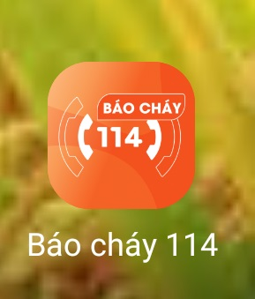

Slide 27
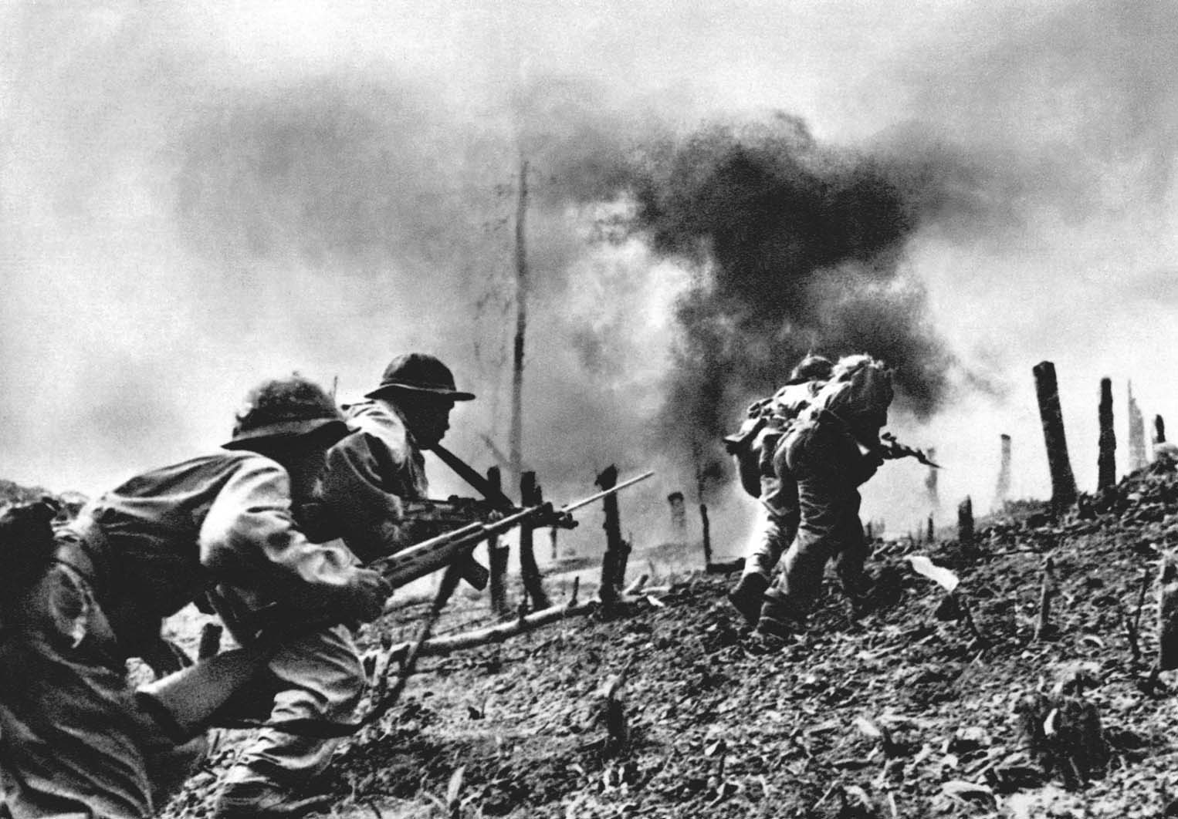

Slide 28
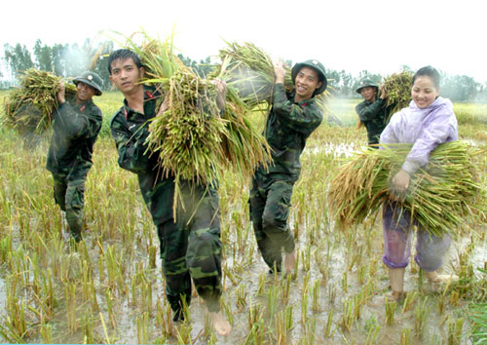

Slide 29
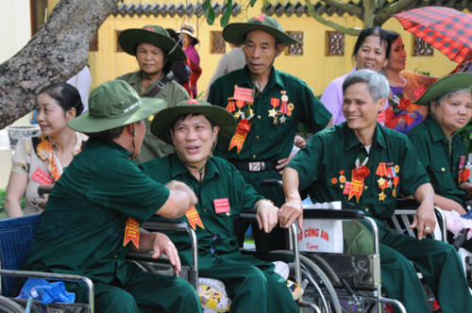

Slide 30
Dặn dò
Đọc lại bài và học thuộc nội dung
Chuẩn bị bài mới. “Cao Bằng”

